Slide 1


Slide 2
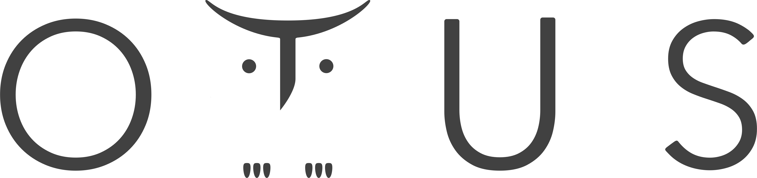

Переобучение и регуляризация
Как и чему учить нейронные сети
Артур Кадурин
Преподаватель

Slide 3
План на сегодня
Валидация
Переобучение и регуляризация
Нормализация мини-батчами и дропаут
Практика
1
Артур Кадурин, преподаватель

Slide 4
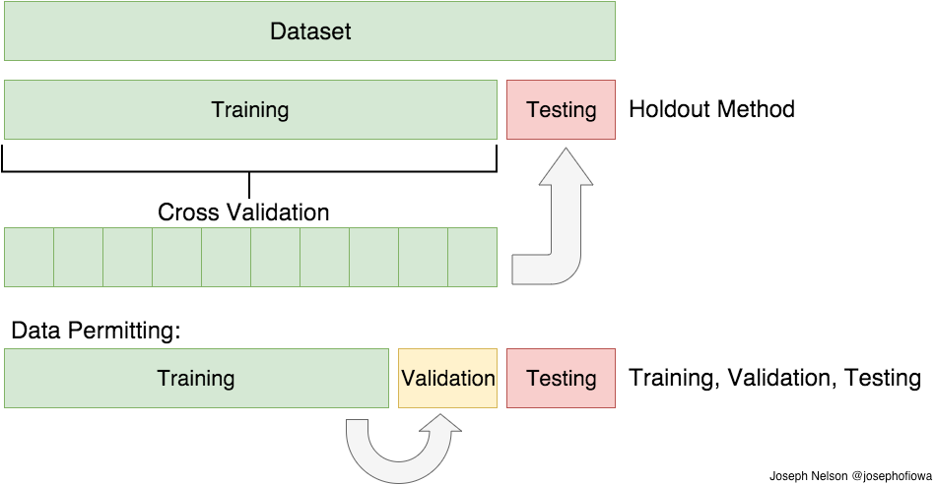
Вопросы:
Зачем нужно тестовое множество?
1
Артур Кадурин, преподаватель

Slide 5
Вопросы:
Зачем нужно тестовое множество?
Как выбрать тестовое множество?
1
Артур Кадурин, преподаватель

Slide 6
Вопросы:
Зачем нужно тестовое множество?
Как выбрать тестовое множество?
Как определить размер тестового множества?
1
Артур Кадурин, преподаватель

Slide 7
Вопросы:
Зачем нужно тестовое множество?
Как выбрать тестовое множество?
Как определить размер тестового множества?
Как сравнивать два разных класса моделей?
1
Артур Кадурин, преподаватель

Slide 8
1
Артур Кадурин, преподаватель

Slide 9
План на сегодня
Валидация
Переобучение и регуляризация
Нормализация мини-батчами и дропаут
Практика
2
Артур Кадурин, преподаватель

Slide 10
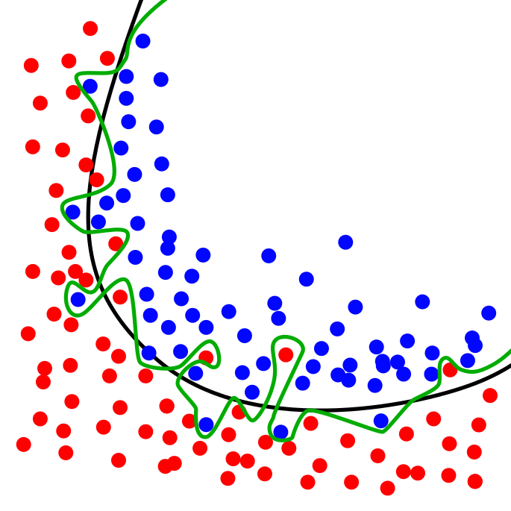
Переобучение.
Смещенная выборка
Недостаточная выборка
2
Артур Кадурин, преподаватель

Slide 11
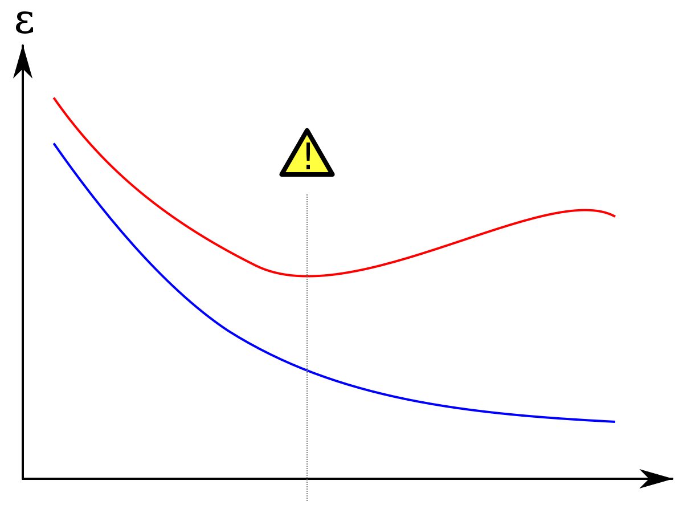
Способы борьбы:
Ранняя остановка
2
Артур Кадурин, преподаватель

Slide 12
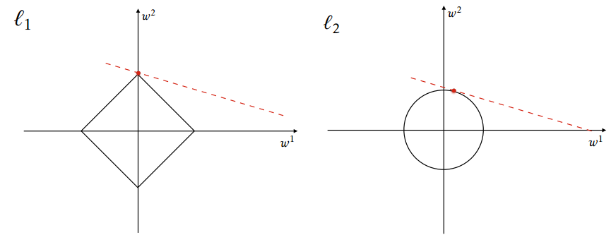
Способы борьбы:
Ранняя остановка
Регуляризация:
Регуляризация — это наложение дополнительных ограничений.
Как мы можем это сделать?
2
Артур Кадурин, преподаватель

Slide 13
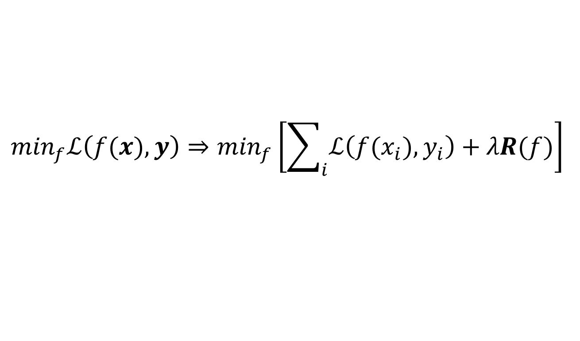
Способы борьбы:
Ранняя остановка
Регуляризация:
Регуляризация — это наложение дополнительных ограничений.
Как мы можем это сделать?
$$\min_{f}ℒ\left(f(x),y\right)⇒\min_{f}\left[\sum_{i}{ℒ\left(f(x_{i}),y_{i}\right)+λR(f)}\right]$$
2
Артур Кадурин, преподаватель

Slide 14
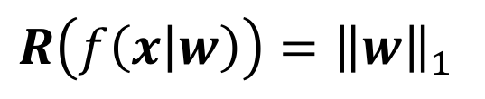
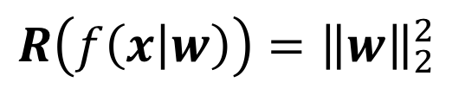
Способы борьбы:
Ранняя остановка
Регуляризация:
Регуляризация — это наложение дополнительных ограничений.
Как мы можем это сделать?
$$\min_{f}ℒ\left(f(x),y\right)⇒\min_{f}\left[\sum_{i}{ℒ\left(f(x_{i}),y_{i}\right)+λR(f)}\right]$$
$$R\left(f\left(x | w\right)\right)={\left\|w\right\|}_{1}$$
$$R\left(f\left(x | w\right)\right)={\left\|w\right\|}_{2}^{2}$$
2
Артур Кадурин, преподаватель

Slide 15
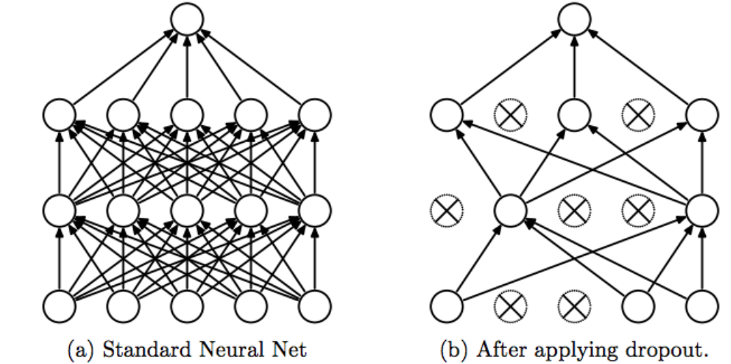
Способы борьбы:
Ранняя остановка
Регуляризация
Специальные слои
2
Артур Кадурин, преподаватель

Slide 16
План на сегодня
Валидация
Переобучение и регуляризация
Нормализация мини-батчами и дропаут
Практика
3
Артур Кадурин, преподаватель

Slide 17
Дропаут
В процессе обучения нейронной сети мы можем, как бы, временно «выключать» часть нейронов.
3
Артур Кадурин, преподаватель

Slide 18
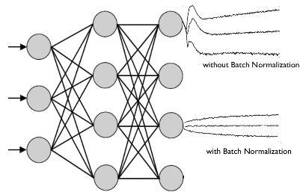
Батч-нормализация
В процессе обучения нейронной сети мы можем нормировать активации каждого слоя используя статистики текущего батча.
3
Артур Кадурин, преподаватель

Slide 19
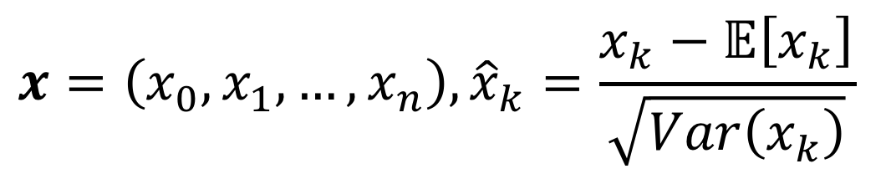
Батч-нормализация
$$x=\left(x_{0},x_{1},…,x_{n}\right), {\hat{x}}_{k}=\frac{x_{k}−𝔼\left[x_{k}\right]}{\sqrt{Var\left(x_{k}\right)}}$$
3
Артур Кадурин, преподаватель

Slide 20
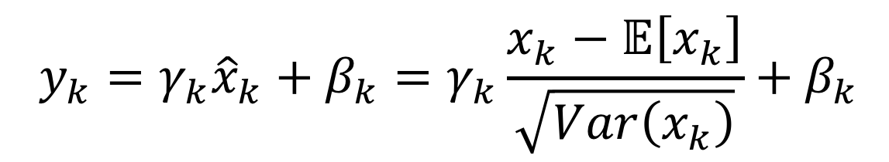
Батч-нормализация
$$x=\left(x_{0},x_{1},…,x_{n}\right), {\hat{x}}_{k}=\frac{x_{k}−𝔼\left[x_{k}\right]}{\sqrt{Var\left(x_{k}\right)}}$$
$$y_{k}=γ_{k}{\hat{x}}_{k}+β_{k}=γ_{k}\frac{x_{k}−𝔼\left[x_{k}\right]}{\sqrt{Var\left(x_{k}\right)}}+β_{k}$$
3
Артур Кадурин, преподаватель

Slide 21
Батч-нормализация
$$x=\left(x_{0},x_{1},…,x_{n}\right), {\hat{x}}_{k}=\frac{x_{k}−𝔼\left[x_{k}\right]}{\sqrt{Var\left(x_{k}\right)}}$$
$$y_{k}=γ_{k}{\hat{x}}_{k}+β_{k}=γ_{k}\frac{x_{k}−𝔼\left[x_{k}\right]}{\sqrt{Var\left(x_{k}\right)}}+β_{k}$$
If$γ_{k}=\sqrt{Var\left(x_{k}\right)}$ and $β_{k}=𝔼\left[x_{k}\right]$ , then $y_{k}=x_{k}$
3
Артур Кадурин, преподаватель

Slide 22
Спасибо
за внимание!

